Slide 1
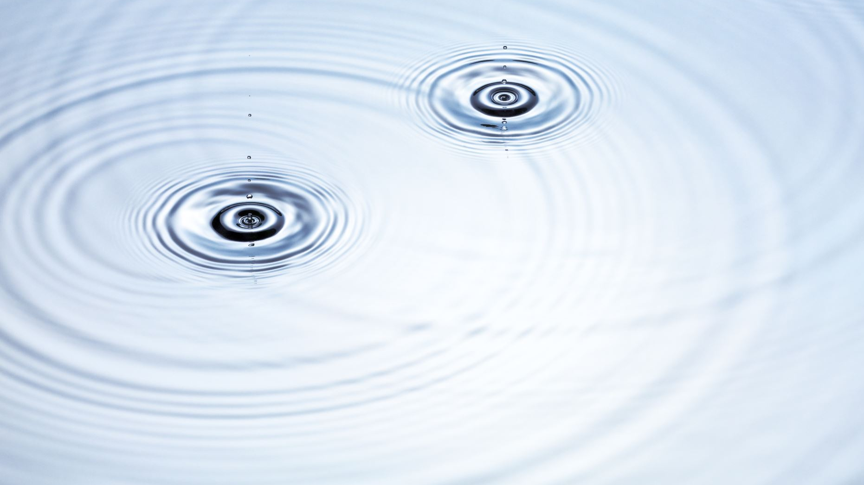
Visual Thinking “El ciclo del agua”
1º ESO

Slide 2
INSTRUCCIONES
Lee atentamente las definiciones de cada etapa del ciclo del agua.
Realiza un Visual Thinking del ciclo del agua utilizando dibujos y palabras clave para representar cada etapa. Debe aparecer mínimo el nombre de cada etapa (Precipitación, escorrentía, infiltración, evaporación, transpiración, y condensación).
Usa colores diferentes para cada proceso y flechas para mostrar el flujo continuo.
¿Cómo describirías el ciclo del agua? Con tus propias palabras (no más de 50 palabras).
¿Cómo influye en el microclima? ¿Cuál es su aportación en Burgos?

Slide 3
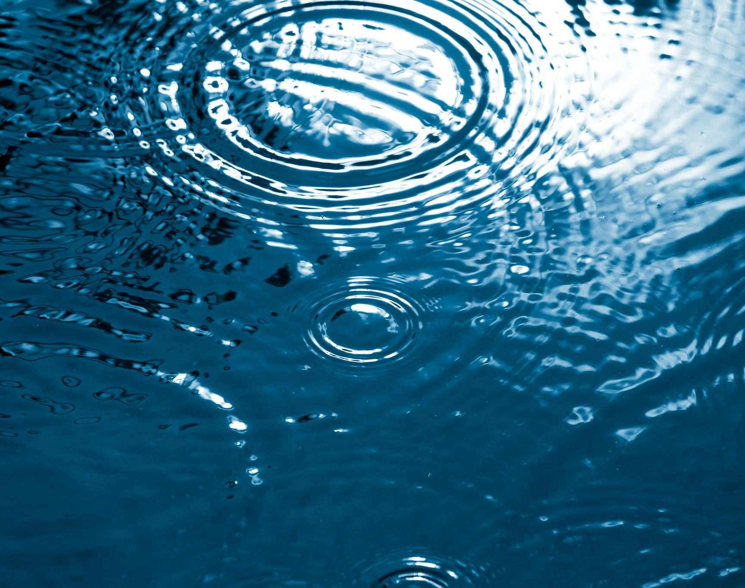
¿Cómo describirías el ciclo del agua? Con tus propias palabras (no más de 50 palabras).

Slide 4


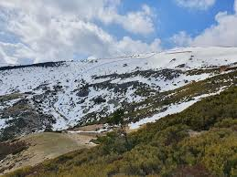

Precipitación
Después de las precipitaciones, el agua fluye por la superficie terrestre hacia ríos y arroyos. En Burgos, este proceso es esencial para la formación de corrientes fluviales que recorren la provincia.​ La escorrentía puede ser superficial (sobre el suelo) o subterránea (a través de acuíferos).
Ejemplo en Burgos: La lluvia que cae sobre el embalse de Úzquiza, ubicado en el municipio de Villasur de Herreros, que es fundamental para el abastecimiento de agua potable a la ciudad de Burgos. ​
Influencia en el microclima: Las precipitaciones, especialmente en zonas montañosas como la Sierra de la Demanda, aportan humedad al ambiente, regulando la temperatura local. Las lluvias frecuentes o nevadas en invierno generan un microclima más fresco y húmedo, mientras que la falta de precipitaciones en verano puede provocar un clima más seco y cálido.

Slide 5

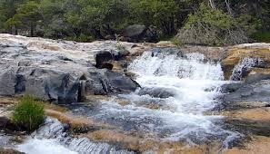
Escorrentía
Después de las precipitaciones, el agua fluye por la superficie terrestre hacia ríos y arroyos. En Burgos, este proceso es esencial para la formación de corrientes fluviales que recorren la provincia.​ La escorrentía puede ser superficial (sobre el suelo) o subterránea (a través de acuíferos).
Ejemplo en Burgos: El río Arlanzón, que atraviesa la ciudad de Burgos, se nutre de la escorrentía proveniente de las montañas circundantes.​
Influencia en el microclima: Los ríos como el Arlanzón contribuyen a la regulación de la temperatura cercana, ya que el agua en movimiento puede enfriar el aire circundante. La presencia de vegetación ribereña también crea zonas más frescas y húmedas alrededor de los cauces fluviales

Slide 6

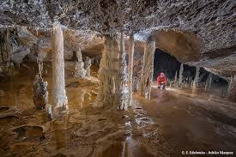
Infiltración
Es el proceso mediante el cual el agua de lluvia o escorrentía se filtra hacia el interior del suelo, llenando los poros y grietas del terreno. Esta agua puede acumularse en acuíferos subterráneos o desplazarse lentamente hacia cuerpos de agua.
Ejemplo en Burgos: Las áreas kársticas de Ojo Guareña, uno de los sistemas de cuevas más extensos de España, se formaron por la infiltración del agua en la roca caliza, creando impresionantes galerías subterráneas
​
Influencia en microclima: La infiltración del agua en el suelo mantiene la humedad en zonas agrícolas y naturales, lo que ayuda a evitar climas extremadamente secos. Los acuíferos subterráneos, al mantenerse cargados, pueden generar microclimas más húmedos en áreas rurales.

Slide 7

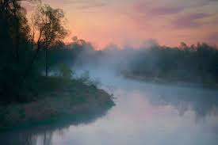
Evaporación
Es el proceso en el que el agua de la superficie (ríos, mares, lagos o incluso el suelo húmedo) se transforma en vapor debido al calor del sol. El vapor asciende hacia la atmósfera y contribuye a la formación de nubes.
Ejemplo en Burgos: Durante los meses de verano, el agua del río Duero experimenta una mayor evaporación debido a las altas temperaturas.
Influencia en microclima: La evaporación del agua de los ríos y embalses, como el de Úzquiza, aporta vapor al aire, aumentando la humedad relativa y reduciendo el impacto de las altas temperaturas en verano

Slide 8
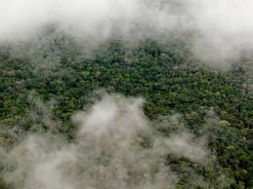
Transpiración
Es el proceso mediante el cual las plantas liberan vapor de agua desde sus hojas hacia la atmósfera. Este vapor se suma al proceso de evaporación, contribuyendo a la formación de nubes y al ciclo del agua
Ejemplo en Burgos: Los bosques de robles y hayas en la Sierra de la Demanda liberan vapor de agua durante la transpiración, lo que influye en el microclima local.​
Influencia en microclima: Las plantas en áreas como el bosque de Ojo Guareña liberan vapor de agua a través de la transpiración, lo que contribuye a mantener la humedad y bajar la temperatura en zonas boscosas. En áreas agrícolas, la vegetación cultivada también aporta humedad al aire, creando un microclima más fresco que en zonas urbanas.

Slide 9
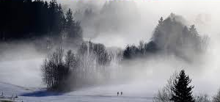
Sublimación
Es el proceso por el cual el agua en estado sólido (hielo o nieve) se transforma directamente en vapor de agua sin pasar por el estado líquido. Este fenómeno ocurre principalmente en condiciones de baja presión atmosférica y temperaturas frías, acompañado de viento y radiación solar intensa.
Ejemplo en Burgos: En la Sierra de la Demanda, especialmente en las cumbres del Pico San Millán o el Mencilla, durante el invierno, las bajas temperaturas y la exposición solar pueden provocar la sublimación de la nieve acumulada. En lugar de derretirse y escurrir en forma de agua líquida, parte de la nieve puede evaporarse directamente al ambiente, contribuyendo al ciclo del agua en la atmósfera.
Influencia en microclima: modera las temperaturas locales al absorber calor del entorno, influyendo en el microclima de las zonas montañosas. Reduce la humedad del suelo al convertir la nieve en vapor sin derretirse, afectando la disponibilidad de agua

Slide 10

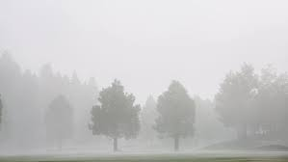
Condensación
​
Es el proceso en el que el vapor de agua en la atmósfera se enfría y se convierte en gotas de agua líquida, formando nubes. Es el paso previo a la precipitación y se produce cuando el aire caliente y húmedo asciende y se enfría.
Ejemplo en Burgos: Las nieblas matinales que se forman en los valles de la provincia durante el otoño son resultado de la condensación del vapor de agua en capas bajas de la atmósfera.
Influencia en microclima: Las bajas temperaturas y la humedad alta pueden generar neblinas matutinas, especialmente en valles y zonas cercanas a cuerpos de agua. La formación de rocío en las mañanas también refleja un microclima húmedo y fresco, especialmente en áreas de pastizales y campos abiertos.

Slide 11
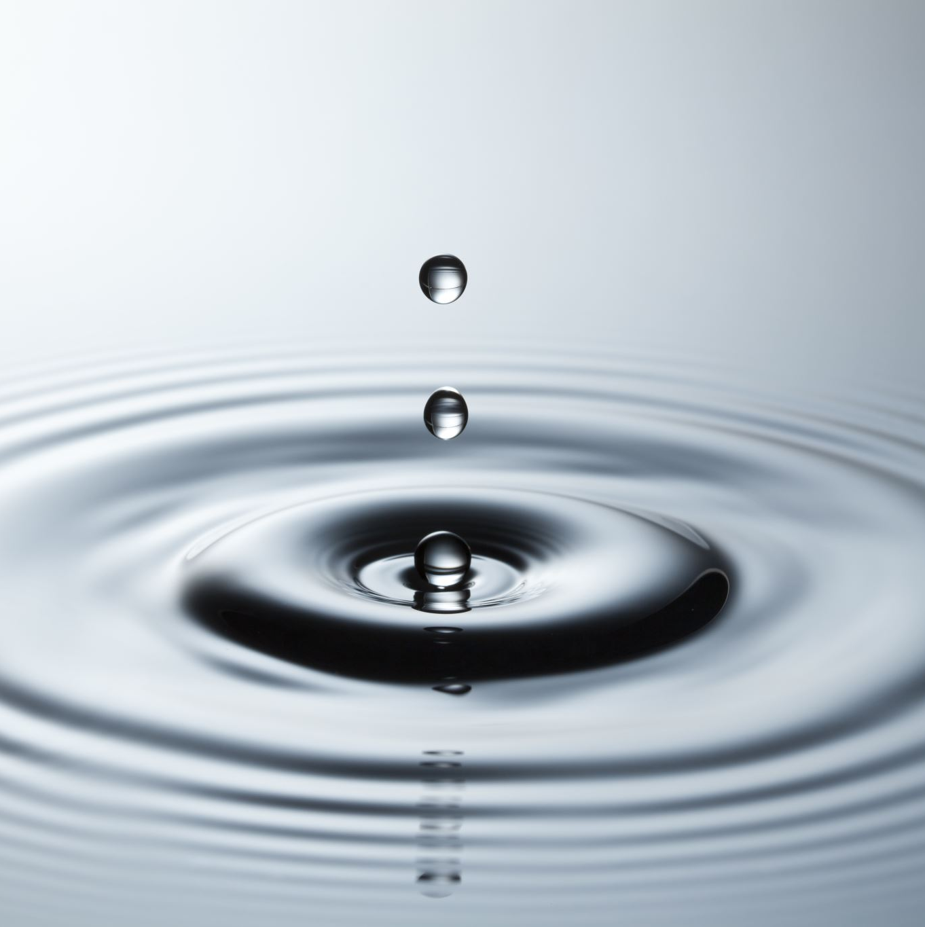
¿Cómo influye en el microclima?
En conjunto, estos procesos del ciclo del agua ayudan a mantener un equilibrio en el microclima local de Burgos, creando zonas con características específicas de temperatura y humedad que varían según la época del año y la región geográfica

